Slide 1
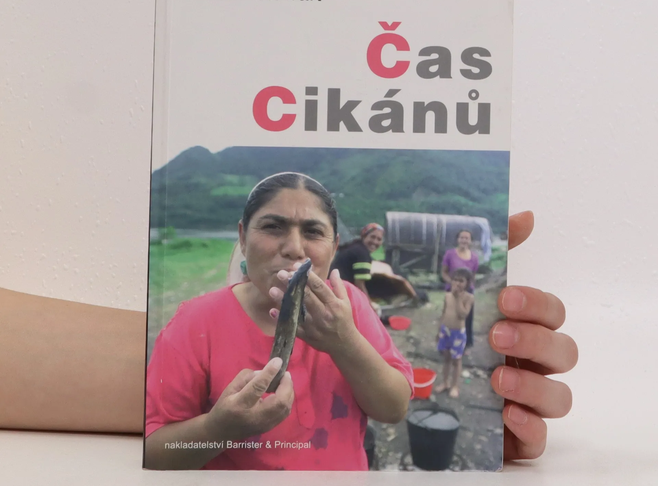
Michael Stewart: Čas Cikánů
Lucie Molíková
Foto: https://knihobot.cz/g/28593/b/1598651

Slide 2
Fašismus

Slide 3
Komunismus v Maďarsku a Romové
Systematická asimilace

Slide 4
Michael Stewart
Harangos – ideální lokalita
15 měsíců

Slide 5
Dvě hlavní otázky
1. Co z Cikánů dělá takovou hrozbu pro společnost?
2. Jak a proč dokáží cikáni žít dál?

Slide 6
Lokalita
Harangos
Třetí třída

Slide 7
Příchod do osady

Slide 8
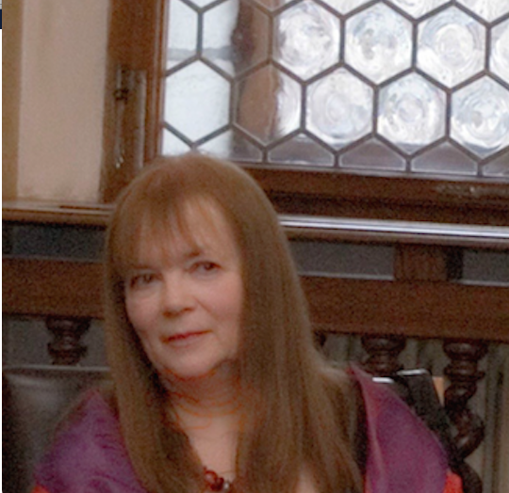
Judith Okely
Poznávání terénu skrze tělo

Slide 9
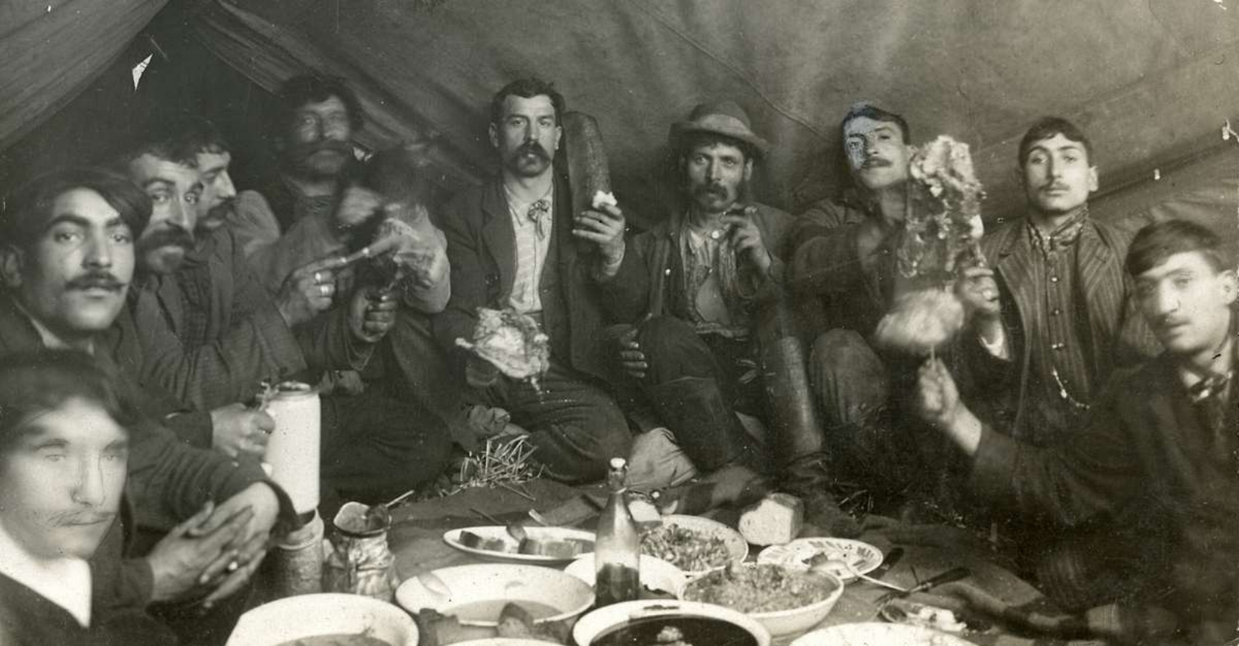
Genderové rozdíly
Stolování

Slide 10
Bratrství
Hierarchie v osadě
Rovnost
Obrana proti obležení

Slide 11
Ženy jako sestry

Slide 12
Práce

Slide 13
Romani butji
Cikánská práce
Přechytračení gadžů

Slide 14
Romanes
Vše, co je cikánské
Vymezení se vůči okolnímu světu

Slide 15
Rozpory
Bratrství x nukleární rodina

Slide 16
Šošoj a Čaja
Shromažďování majetku X štědrost
Odsuzováni za „gadžovské“ hamounství

Slide 17
Luludji a Čoro
Svatba z lásky
Úspěch mezi Maďary
Touha po hezkém bydlení

Slide 18
Luludji a Čoro
Opovržení Cikány + nepřijetí Maďary

Slide 19
Doporučení knihy a filmu

Slide 20
Zdroje
STEWART, Michael. 2005 [1997]. Čas Cikánů. Brno: Barrister & Principal. Str. 5-90.

